Slide 1
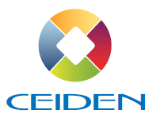
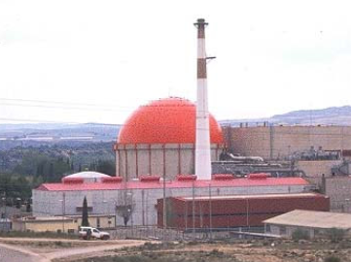
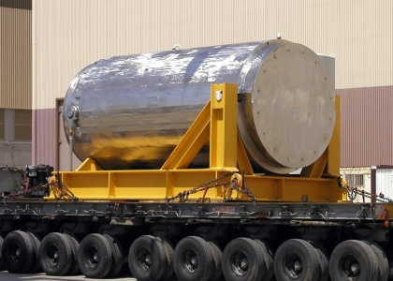
CEIDEN: La Plataforma Tecnológica de I+D de Energía Nuclear de Fisión

Slide 2
¿QUÉ ES LA PLATAFORMA TECNOLOGICA CEIDEN?
¿Qué es?
Una entidad española de coordinación de las necesidades y esfuerzos de I+D+i en el campo de la tecnología nuclear de fisión.
¿Qué hace?
Permite plantear y abordar proyectos de forma conjunta y presentar una posición nacional única frente a las propuestas o los compromisos nacionales e internacionales.
¿Quién participa?
CEIDEN incluye a todos los sectores relacionados con la I+D+i nuclear de fisión en España.

Slide 3
ANTECEDENTES
Año 1999
Año 2007
Comisión Estratégica de I+D Nuclear (CEIDEN)
Promovida por el Ministerio de Industria y Energía, en colaboración con el Consejo de Seguridad Nuclear, el Sector Eléctrico y los principales agentes implicados.
Su objetivo era coordinar los diferentes planes y programas nacionales de I+D+i nuclear, así como la participación en los programas internacionales.
PLATAFORMA TECNOLOGICA CEIDEN
Con objeto de ampliar la participación a mas entidades con interés en la I+D+i nuclear, se crea la “Plataforma Tecnológica de I+D+i de energía nuclear de fisión CEIDEN”.
La plataforma da respuesta a la petición de la Administración y de la Comisión Europea de Coordinación de la I+D+i nacional, que interaccione con las Plataformas Tecnológicas Europeas

Slide 4
ORGANIZACIÓN DEL CEIDEN
  Consejo Gestor CEIDEN
Presidenta: Rosario Velasco (CSN)
Secretario: Pablo T. León (ENDESA)
Requisitos para actividad CEIDEN:
Interesar a un número suficiente de las entidades integrantes del CEIDEN (tres o más)
Ser de notable importancia técnica o económica.
Referirse a aspectos que aporten un valor añadido sobre las actividades que se vienen desarrollando en el contexto internacional
SECTOR | ENTIDAD | SUPLENTE
Empresas eléctricas (3 rep): | ENDESA
 | IBERDROLA
 | GNF
Ciclo del combustible (2 rep): | ENUSA
 | ENRESA
Instituciones de I+D (2 rep): | TECNALIA | GDES
 | CIEMAT
Universidades (1 rep): | UPM | UPC
Empresas de ing.y const. (1 rep): | GNF ENG | IBERD.ING.
Empresas bienes de equipo (1 rep): | ENSA
Empresas de servicios (1 rep): | TECNATOM | ENWESA
ORGANISMO REG. (2 rep): | CSN
ADMINISTRACION (1 rep): | MINETUR
ADMINISTRACION (1 rep): | MINECO
La ejecución de los programas o proyectos se suele gestionar en un Grupo de Trabajo especifico, contribuyendo cada entidad participante según se acuerde en dicho Grupo.
Asamblea General
Nº Miembros Ceiden: 97
Nº Colaboradores: 16

Slide 5

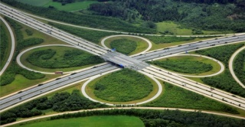


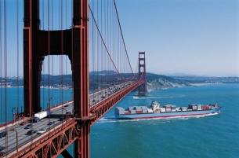
CARACTERISTICAS DE LA I+D+i NUCLEAR
Colaborativa: Participan todos los actores: Empresas, Reguladores, Centros de I+D, Universidades, etc.
Entorno abierto: La mejora continua de la Seguridad induce al intercambio fluido de conocimientos entre los actores
Internacional: Colaboraciones habituales entre diferentes países y organismos. Entidades promotoras I+D internacional: NEA, OIEA, EPRI
Desarrollo de grandes proyectos de alto coste: Financiación multilateral e internacional
Escenario multidisciplinar: Las disciplinas tecnológicas nucleares clásicas + nuevas disciplinas, en evolución constante
Nuevas tecnologías: GEN IV, Transmutación, SMRs, sistemas pasivos, I&C digital, etc.

Slide 6
VISIÓN de la PLATAFORMA TECNOLÓGICA CEIDEN
Desarrollar actividades de I+D+i orientadas a la operación segura, fiable y económica de las instalaciones nucleares actuales y del ciclo de combustible nuclear, y al desarrollo de posibles nuevos proyectos nucleares.
Objetivos específicos
Impulsar el crecimiento de la base científica y tecnológica de la energía nuclear de fisión
Promover y coordinar iniciativas de I+D+i nuclear entre empresas, Administración, centros de investigación y universidades
Sugerir al Plan nacional de I+D+i las líneas tecnológicas prioritarias en el Sector
Asesorar y coordinar la participación en proyectos internacionales
Promover la tecnología nuclear española en los foros que corresponda

Slide 7
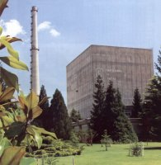
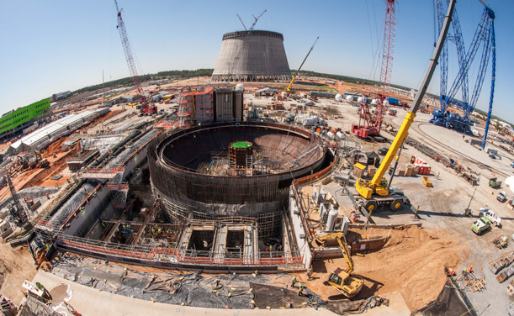
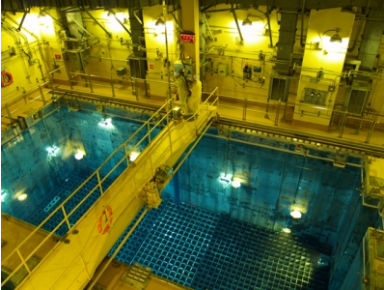
AGENDA ESTRATEGICA
1.- Operación Segura a Largo Plazo
RETOS TECNOLOGICOS
2.- Gestión de Combustible Irradiado y Residuos
3.- Nuevos Tecnologías/ Proyectos

Slide 8
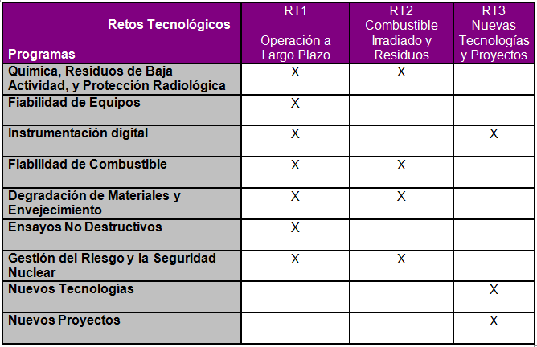
AGENDA ESTRATEGICA

Slide 9
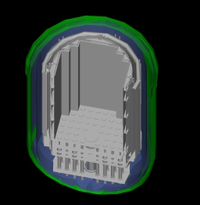

COMPORTAMIENTO DE MATERIALES
Estudios sobre materiales de la central nuclear José Cabrera, en desmantelamiento
  Proyecto ZIRP
  Objetivo: Cortar y extraer parte de los Internos de la Vasija del Reactor, para ensayar en laboratorio los materiales extraídos y evaluar la degradación de sus propiedades y su envejecimiento
  Participantes: CSN, ENRESA, Gas Natural, UNESA/CCNN, CIEMAT, GNF Engineering, ENSA y TECNATOM
  2ª Fase del Proyecto: Liderada por EPRI, con participación de Westinghouse, Studsvik, US NRC
  Proyecto Hormigones
  Objetivo: Cortar y extraer parte de las estructuras de hormigón de la central, para conocer experimentalmente la variación de las características de estos materiales
  Participantes: CSN, ENDESA, ENRESA, GNF-GNF Engineering, IBERDROLA, e IETcc (CSIC)

Slide 10

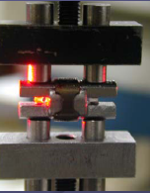
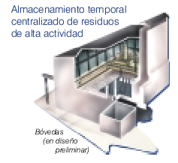
COMBUSTIBLE NUCLEAR
Programa sobre almacenamiento y transporte del combustible gastado
  Objetivo: Foro para promover y coordinar Proyectos de investigación sobre combustible usado, que ayuden técnicamente a mejorar su gestión
  Participantes: CSN, ENRESA, ENUSA, UNESA/CCNN, CIEMAT, GNF Engineering, ENSA, TECNATOM, ETSICM
    EPRI, W, DOE, ORNL; IRSN y EDF; Vattenfall y NEA/OECD
  Proyectos:
  Fluencia vaina PWR de Zirlo con alto quemado: Finalizado
  Fluencia de la vaina BWR de Zircaloy 2: Finalizado
  Isotopía del combustible PWR con alto quemado: Finalizado
  Isotopía del combustible BWR: Finalizado
  Criterios de fractura del material de vaina: Finalizado
  Rotura por impactos de baja velocidad: Finalizado
Participación española en el “Extended Storage Collaboration Program (ESCP)” impulsado por el sector nuclear americano
Nuevo Proyecto: “Integridad de la vaina irradiada con hidruración severa en condiciones de almacenamiento y transporte”

Slide 11
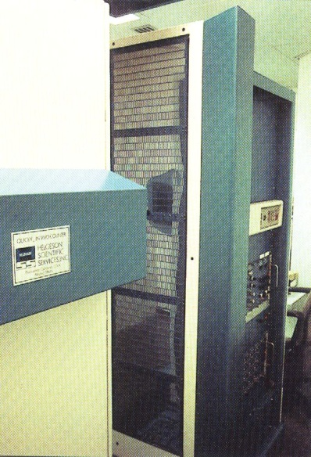
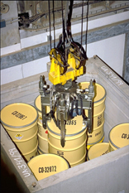
GESTION DE RESIDUOS Y PR
Desarrollo de dosimetría in vitro
  Objetivo: Ampliar las capacidades nacionales de evaluación de dosis internas debidas a emisores alfa a través de muestras biológicas
  Participantes: CIEMAT, UNESA, ENUSA, ENRESA, CSN, Tecnatom, Geocisa, Medidas Ambientales, Iberdrola Ingeniería y GNF Engineering
  FINALIZADO
Laboratorio de calibración de patrones neutrónicos
  Objetivo: Ayudar a especificar las aplicaciones previstas para los laboratorios existentes y futuros y promover posibles aplicaciones industriales y de investigación
  Participantes: CIEMAT, ETSIIM, UAB, CC.NN/UNESA, SEPR, CSN, ENRESA y ENUSA

Slide 12
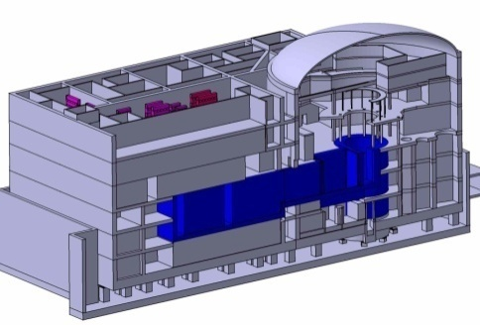
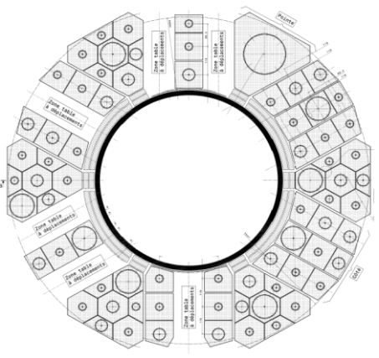
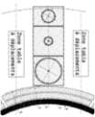

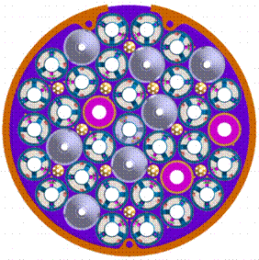
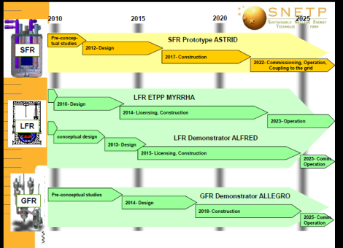
NUEVOS DISEÑOS NUCLEARES
PROYECTO REACTOR JULES HOROWITZ
  Objetivo: Participar en el diseño, construcción y operación del reactor experimental de fisión Jules Horowitz (JHR)
  Participantes: consorcio español: CIEMAT, CSN, ENUSA, TECNATOM, Empresarios Agrupados, ENSA y GNF Engineering
  Aportación española: 10 M€, da al consorcio un 2% de los derechos de uso de la instalación para futuros proyectos de I+D que precisen irradiación de muestras
PROGRAMA ESNII ESPAÑA
  Objetivo: Participar en el programa European Sustainable Nuclear Industrial Initiative (ESNII)
  Participantes: CIEMAT, Iberdrola, Tecnatom, Empresarios Agrupados, ENSA, GNF Engineering, UPM y UPV

Slide 13
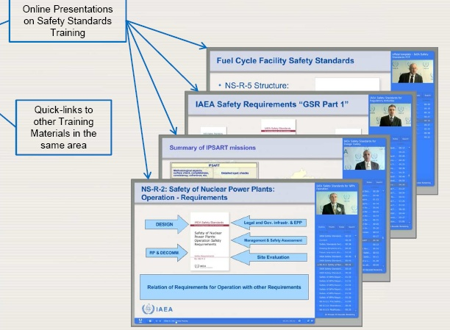
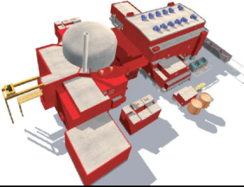
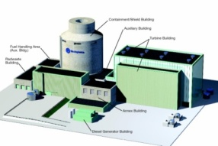
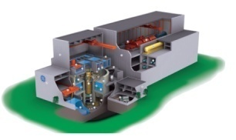
TEMAS TRANSVERSALES (1/2)
GRUPO FORMACIÓN +
  Objetivo: Promover la coordinación de los programas de educación y entrenamiento a escala nacional y la participación española en programas y redes internacionales (UE, EUROSAFE, OIEA, Iberoamérica)
  Participantes: CIEMAT, TECNATOM, CSN, UPM, UAB, UPV/EHU, UPV, UPC, UNED, Titania, ENUSA, Foro Nuclear, Thunder, INDRA y ENDESA
PROYECTO DE CAPACIDADES
  Objetivos:
    Fase 1:Analizar las capacidades actuales de la industria española para afrontar un nuevo proyecto nuclear
    Fase 2: Promover que los suministradores españoles tengan la cualificación necesaria para participar en nuevos proyectos nucleares
  Participantes: Endesa, Iberdrola, GNF, Foro Nuclear
  W, GE, AREVA

Slide 14



TEMAS TRANSVERSALES (2/2)
HORIZON 2020
  Seguimiento de los Programas Europeos de Euratom dentro del Programa Horizon 2020, con el objetivo de informar de las oportunidades de ayuda a la I+D+i en Europa y promover las participación española de forma coordinada
SNE-TP
  Seguimiento de las actividades de la Plataforma Tecnológica Europea de Energía Nuclear Sostenible, que define las líneas estratégicas de las ayudas a la I+D+i de Fisión Nuclear en Europa
PRESUPUESTO I+D+i NACIONAL
  Análisis del presupuesto anual de I+D+i Nuclear en España
    45 M€

Slide 15
Conclusiones
  La Plataforma tecnológica CEIDEN es una entidad de coordinación de las necesidades y esfuerzos de I+D+i en el campo de la tecnología nuclear de fisión a nivel nacional
  Participan en CEIDEN casi 100 entidades públicas y privadas, que representan la mayoría de los actores en este campo en España
  CEIDEN mantiene una cartera de programas y proyectos de I+D+i específicos en los que participan alrededor de 25 entidades, con un horizonte hasta el 2020. La mayoría de los programas CEIDEN tienen relaciones con programas internacionales equivalentes, siendo muy bien valorados en este entorno
  CEIDEN tiene establecidos lazos de cooperación con entidades iberoamericanas con objetivos similares, especialmente en el campo de la formación
  CEIDEN tiene vocación de transmitir a la Administración y a las empresas españolas la idea de que el fomento de la I+D+i nuclear apoya a la exportación industrial española y a la operación segura a corto, medio y largo plazo de nuestras centrales nucleares

Slide 16
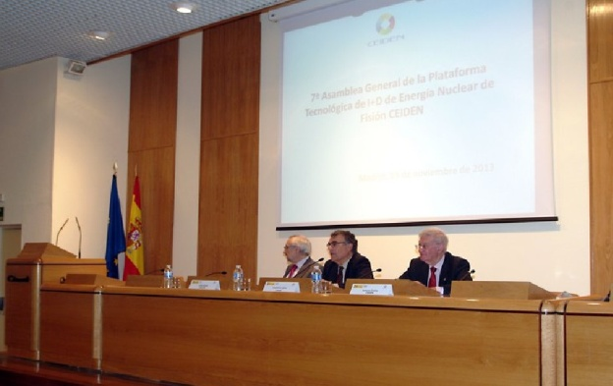
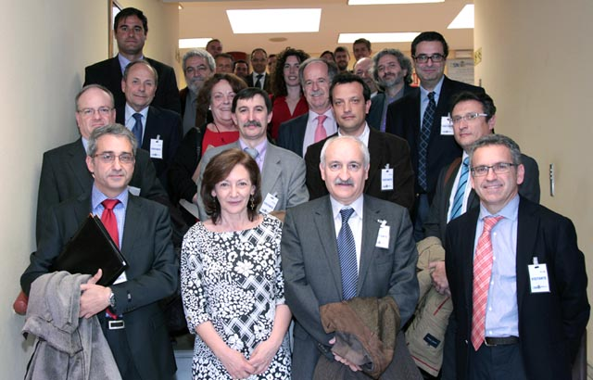
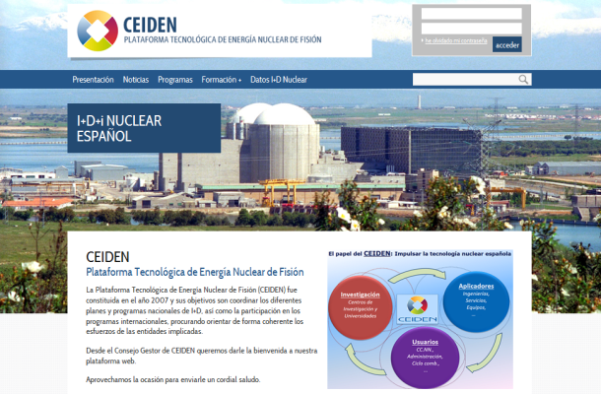
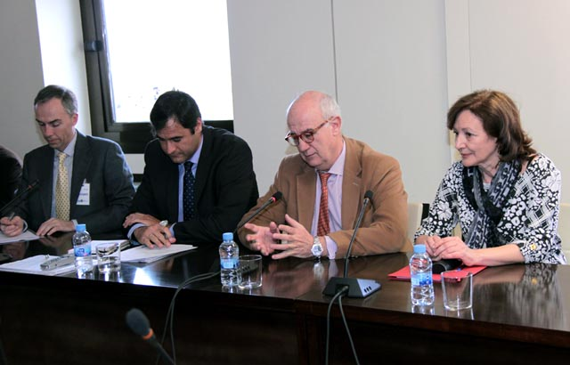
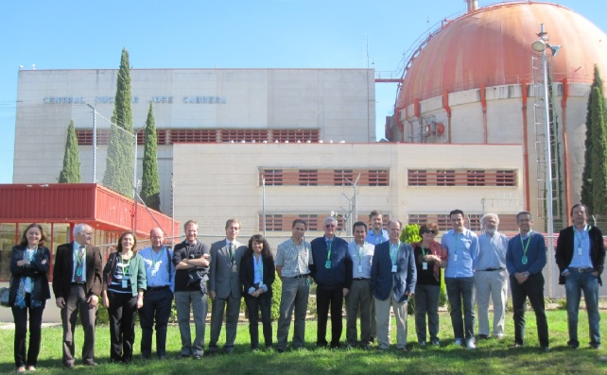
Gracias por su Atención

